Slide 1
C++污点数据传播分析（第4组） 第一周进展报告
徐有健 欧锦荣 胡雄博 李珺

Slide 2
本周分工
Clang生成的信息的扫描及获取，生成可供小组成员使用、分析的结构（徐有健）
函数内部的CFG中语句块之间的污染传播的迭代分析算法的设计、实现与调试（欧锦荣）
语句块内部的stmt语句分析（胡雄博）
输出模块相关的类的搭建与测试（李珺）

Slide 3
徐有健：上周成果
生成Callgraph的过程中，同时初始化每个函数的Tmap（分析所有的变量）。
在之前分析AST得到各个FunctionFecl的基础上，分析函数的参数，将每个参数添加到该函数Tmap中，污染属性初始化为与自己相关。
获取函数AST子树上的VarDecl节点，获取中间变量，添加入Tmap，污染属性置为UN。
类的变量，扫描以CXXRecordDecl为根节点的AST子树部分，获取成员方法与变量。

Slide 4
徐有健：上周成果
单独对class的var和method进行分析，加入为每个class保存一个tmap用于分析。
其Tmap为特殊的classTmap，每一个类的实例生成一个classTmap实例。
为小组其他成员提供每个函数的cfg（ptr存于函数classgraph中），提供具体的一个打印出来的cfg供其他成员分析。
struct与class均使用classTmap。两者的分析过程与保存污染信息的数据结构相同。两者目前暂时不作区分。

Slide 5
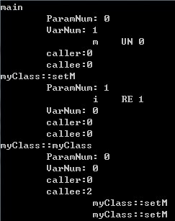
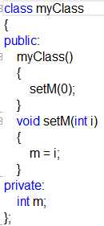

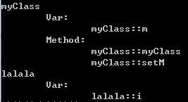
示例：
将分析分结果输出

Slide 6
接下来的目标：
在分析类成员函数的过程中，仅仅分析在类定义中声明或是实现的成员函数。没有分析类定义外的成员函数实现。接下来对这两种方式获取的CXXMethodDecl指针进行比对来确认是否相同。
对callgraph中的环进行细化分析。除环操作的具体方式与细节需要与替他功能模块的小组成员进行沟通。
整合整个分析工具，尽快得到可以初步完整分析的工具。

Slide 7
欧锦荣：本周成果
污染表类CTmap功能的调试与完善，为小组成员提供调试接口
迭代分析控制流图CFG中的块的前驱与后继等信息，并为每个块（包括entry和exit）创建一个仅属于该block的污染表，迭代分析每个block，直到在一次分析了所有block中的语句后，污染表中存储的污染属性没有被改动，便完成了对该函数的CFG的分析
在CFG的exit处为分析函数间调用产生的污染的小组成员提供分析后的返回值污染相关信息
完成对迭代分析算法的调试
语句块中的语句相关分析由胡雄博同学完成

Slide 8
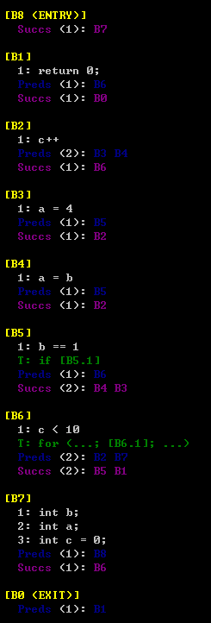
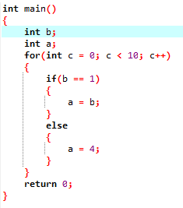
CFG迭代分析示例

Slide 9
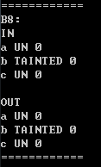
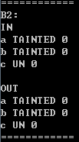
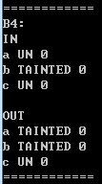
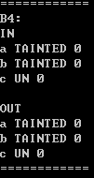
第一次
迭代
第二次
迭代
污染信息说明：
UN 未被污染
TAINTED 被污染的
RELATED 与参数相关

Slide 10
下周目标：
控制流图的迭代分析算法的优化与调试
与胡雄博一同进行语句块内部的语句的分析

Slide 11
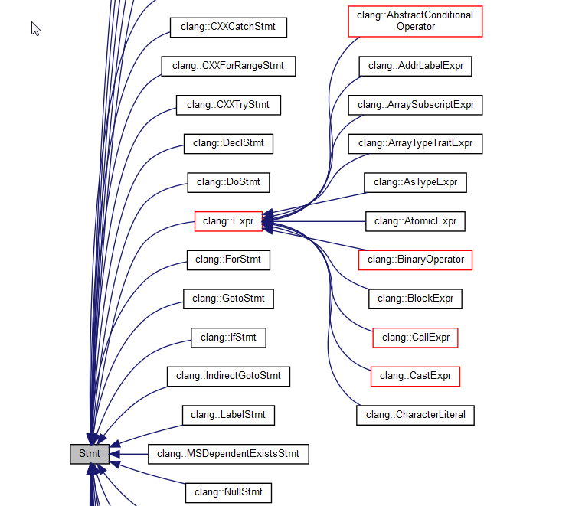
胡雄博：CFGBlock内语句分析

Slide 12
与赋值相关的Expr类型
Assign
Add/Sub/Mul/Div Assign
And/Or/Xor Assign
Shl/Shr Assign

Slide 13
逻辑
数据污染状态TA{U,T,R}
A = B
1. 若B为入参，则记TA(A) = R
2. 若B为全局/局部变量，则记TA(B) = TA(A)

Slide 14
已完成函数
void scanf_CFGBlock(CFGBlock* cfgb);
enum StmtKind get_Stmt_kind();
int BinaryOperator_Expr_analysis(Expr* expr);

Slide 15
下阶段计划
添加函数调用语句
添加return语句
与上下模块对接

Slide 16
李珺：本周成果
设计与架构了项目中的污染表（污染池）部分，实现了将被判定为污染的变量或者是类加入污染表中。
设计污染表中每个污染对象的XML树结构 （运用XML文法）。
将设计好的污染表与要求的XML格式输出对接，实现将污染表中的每一个污染对象生成专属的XML文件。

Slide 17
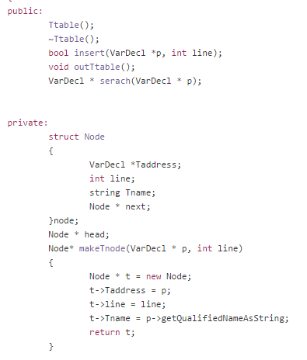
示例
污染表的设计
目前阶段实现 基本功能以及 数据结构
后续阶段不断 完善

Slide 18
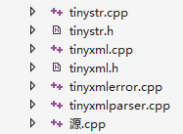
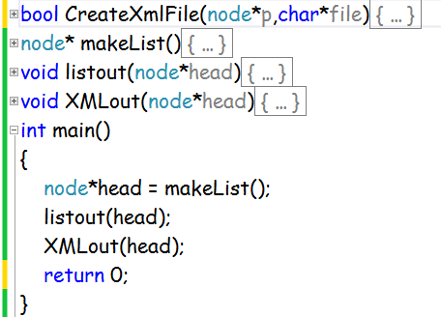
示例
XML的生成
通过C++下已有的 xml库tinyxml进行 xml文件的解释和 生成。
通过自己写的污染 表与XML解析器结 合达到将污染表以 XMl文件形式输出。

Slide 19
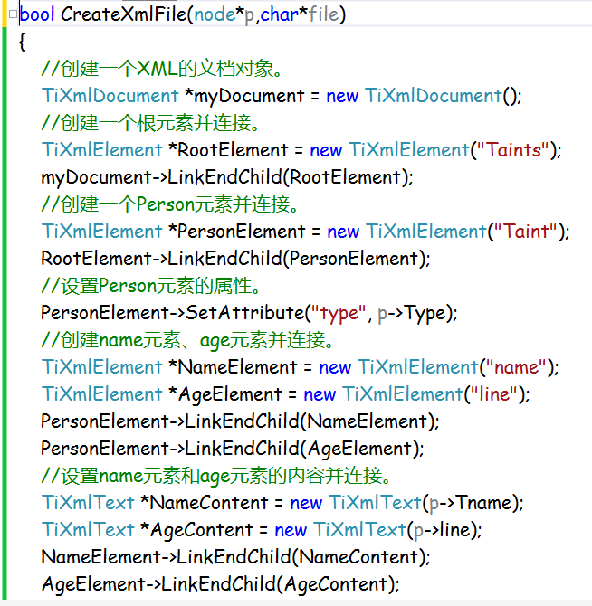
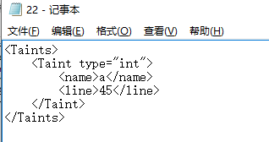
示例
生成XML的树结构
最后的输出结果
对于每个污染的类 容，有用专属的xml 文件。

Slide 20
接下来的目标
继续完善污染表的框架结构

Slide 21
谢谢！

